Slide 1
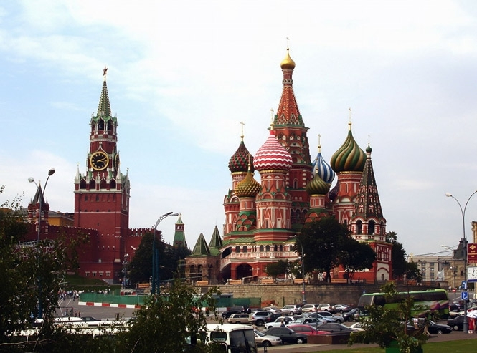
РОСІЯ
Після розпаду СРСР

Slide 2
Російська Федерація
Прапор
Герб

Slide 3
Розташування

Slide 4
Загальні відомості
Столиця
(та найбільше місто)
Москва
Офіційні мови
російська
30 мов у низці регіонів
Державний устрій
Президентська федеративна республіка
Незалежність
від СРСР
Проголошено 12 червня, 1991
Площа
Населення
17 098 246 км²
143 499 861 людей (оцінка 01.01.2012 р)
Валюта
Рубль (RUB)

Slide 5
Росі́я або Росі́йська Федера́ція — держава у північній Євразії, федеративна змішана республіка. Межує з шістнадцятьма країнами (найбільший показник у світі): суходолом — з Норвегією, Фінляндією, Естонією, Латвією, Литвою та Польщею (обидві останні — з Калінінградською областю), Білоруссю, Україною, Грузією, Азербайджаном, Казахстаном, Китаєм, Монголією та Північною Кореєю; має морські кордони з Японією по Охотському морю, Сполученими Штатами Америки — по Беринговій протоці.

Slide 6
1990-ті роки
Незалежність Російської Федерації визнана США й іншими західними країнами в січні 1992-го
Нова конституція прийнята на референдумі 1992 р.
1 січня 1992 р. скасовано державне регулювання цін.
Економічні реформи 1990-х призвели до різкого спаду економіки країни — 50%-ве зниження вихідного ВВП і промислового у період 1990–1995 рр.
У 1990-ті росіяни побачили крайню корупцію та беззаконня, зростання злочинних угруповань і кількості насильницьких злочинів.
У 1993 р. З'їзд народних депутатів намагався обмежити владу Єльцина. Розпустивши 21 вересня 1993 р. Верховну Раду та придушивши правий переворот 4 жовтня 1993-го.
В 1996 р. відбулися вибори Президента, на посаду якого переобрано Єльцина Б. М.
Наприкінці 1994 р. Росія почала військову операцію в Чеченській республіці, в якій до влади прийшло угрупування, яке добивалося відділення від Росії.
1999 р. пройшов упошуках наступника Єльцина: змінено трьох прем'єр-міністрів, вибір зупинено на В. В. Путіні.
1999-го Єльцин добровільно залишає посаду Президента Росії, виконувати обов'язки призначено прем'єр-міністра Путіна, якого обирають наступним президентом навесні 2000 р.

Slide 7
2000-ні роки
У 2000-ні рр. в Росії проведений ряд соціально-економічних реформ: податкова, земельна, пенсійна, банківська, монетизація пільг, реформи трудових відносин, електроенергетики і залізничного транспорту.
У 2000–2008 рр. у Росії спостерігається зростання російської економіки, інвестицій, доходів населення, чому сприяли проведені реформи.
У вересні 2005 р. в Росії запущені «Національні проекти» для вирішення найважливіших соціальних завдань: охорона здоров'я, освіта, житлова політика і сільське господарство.
до 2012 р. прийнято рішення в найближчі п'ять років провести масштабну приватизацію державної власності.
У 2004 р. Путіна В. В. переобрано президентом на другий термін.
2008 р. президентом обрали Медведєва Дмитра Анатолійовича.
8 серпня 2008-го Росія вступила в збройний конфлікт із Грузією.

Slide 8
2010-ті роки
4 грудня 2011 р. відбулися Вибори до Державної думи VI скликання, за результатами яких правляча партія «Єдина Росія» зберегла парламентську більшість і втратила конституційну.
На виборах президента Росії 4 березня 2012 р. Володимир Путін переміг у першому турі. 7 травня вступив на посаду президента Росії.
8 травня Державна дума дала згоду Президенту Росії Володимиру Путіну на призначення Дмитра Медведєва головою уряду.
У 2013 р. прийнятий і підписаний закон № 65-ФЗ про посилення відповідальності за правопорушення при масових заходах.
У липні 2012 р. Росія спільно з КНР заблокувала в Раді Безпеки ООН проект резолюції щодо Сирії, який погрожував санкціями.
18 березня 2014 року Росія всупереч Будапештського меморандуму, за яким РФ виступає гарантом територіальної цілісності України, здійснила анексію території Криму та Севастополя шляхом підписання Угоди про прийняття до складу РФ Криму і Севастополя.

Slide 9
факти з минулого Московії
4

Slide 10
.
Державу із назвою Московія цар Петро І перейменував у Росію аж у XVIII столітті, в 1721 році.

Slide 11
Плем'я мокші назвало свою річку Москва. А переклад цієї назви з мови мокші звучить як "брудна вода". Будь-які інші мови світу не можуть перекласти слово "Москва". Слово "кремль" - татарське й означає "укріплення на височині".

Slide 12
Ніхто й ніколи не бачив у оригіналі договір про воз'єднання Московії та України, нібито підписаний Б.Хмельницьким і царем О.Романовим.

Slide 13
Золота Орда та її дочка Московія - це єдині країни світу, які тримали в рабстві власний народ. Це пояснює вічну відсталість багатої на природні копалини Московії від порівняно обділених на природні ресурси європейских країн. Адже ефективність роботи вільних людей набагато вища, ніж рабів.

